Slide 1
73*. Кривые, заданные параметрическими уравнениями
Notes:
В режиме слайдов ответы появляются после кликанья мышкой

Slide 2
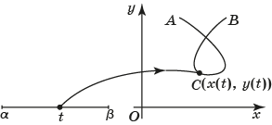
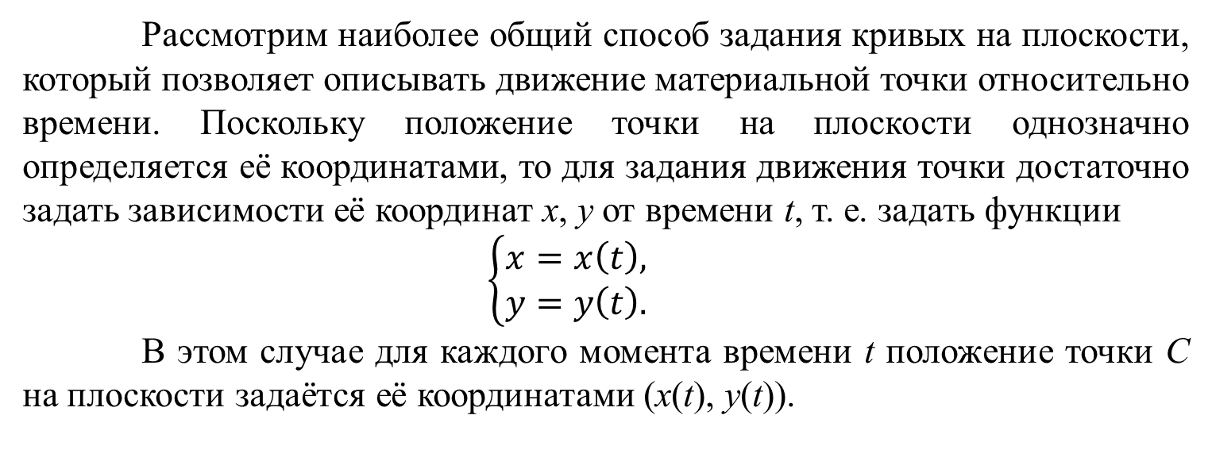
Рассмотрим наиболее общий способ задания кривых на плоскости, который позволяет описывать движение материальной точки относительно времени. Поскольку положение точки на плоскости однозначно определяется её координатами, то для задания движения точки достаточно задать зависимости её координат x, y от времени t, т. е. задать функции
$\left\{\begin{aligned}x=x\left(t\right), \\ y=y\left(t\right).\end{aligned}\right.$
В этом случае для каждого момента времени t положение точки C на плоскости задаётся её координатами (x(t), y(t)).
Кривая на плоскости, описываемая точкой, координаты которой удовлетворяют этим уравнениям при изменении параметра t, называется параметрически заданной кривой на плоскости.
Сами уравнения называются параметрическими уравнениями.
Notes:
В режиме слайдов ответы появляются после кликанья мышкой

Slide 3
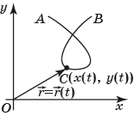
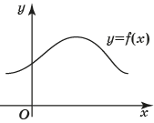
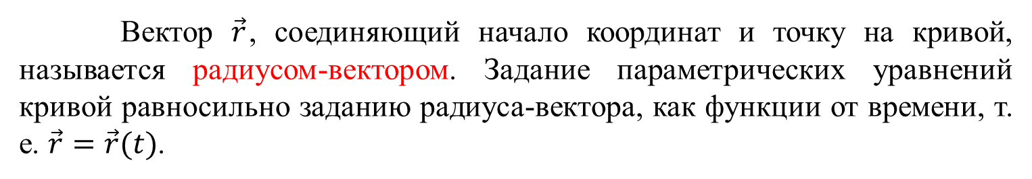
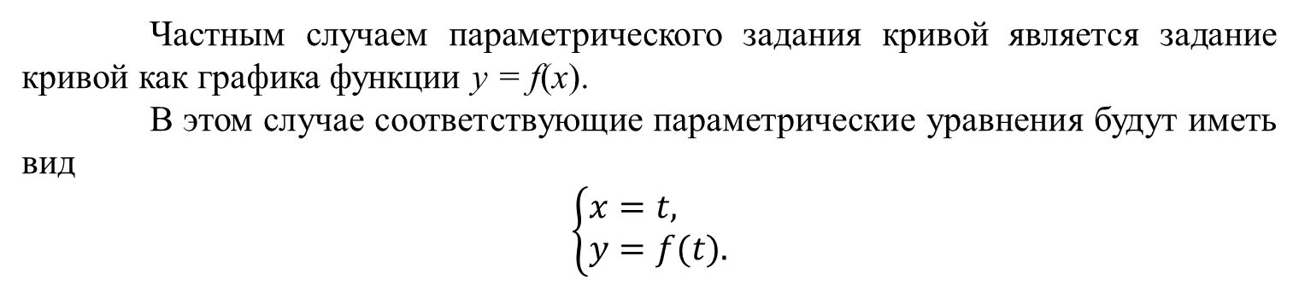
Вектор $\vec{r}$, соединяющий начало координат и точку на кривой, называется радиусом-вектором. Задание параметрических уравнений кривой равносильно заданию радиуса-вектора, как функции от времени, т. е. $\vec{r}=\vec{r}(t)$.
Частным случаем параметрического задания кривой является задание кривой как графика функции y = f(x).
В этом случае соответствующие параметрические уравнения будут иметь вид
$$\left\{\begin{aligned}&x=t, \\ &y=f(t).\end{aligned}\right.$$
Notes:
В режиме слайдов ответы появляются после кликанья мышкой

Slide 4
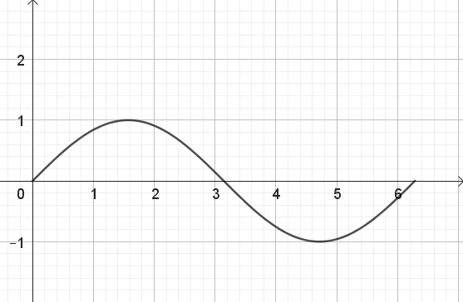
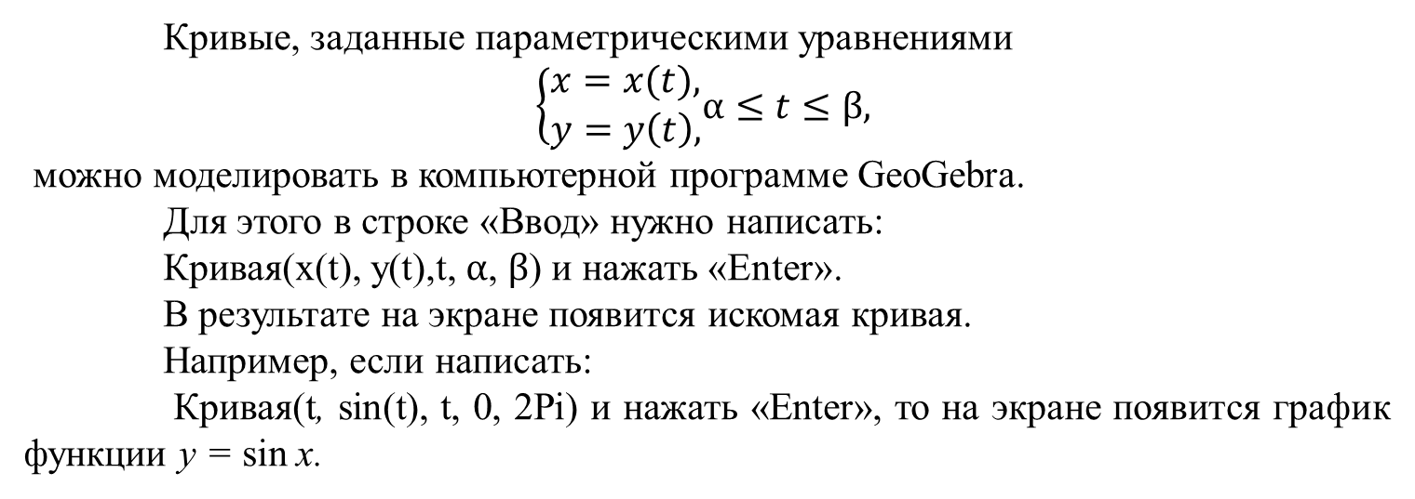
Кривые, заданные параметрическими уравнениями
$$\left\{\begin{aligned}&x=x(t), \\ &y=y\left(t\right),\end{aligned}α≤t≤β, \right.$$
можно моделировать в компьютерной программе GeoGebra.
Для этого в строке «Ввод» нужно написать:
Кривая(x(t), y(t),t, $α$, $β$) и нажать «Enter».
В результате на экране появится искомая кривая.
Например, если написать:
Кривая(t, sin(t), t, 0, 2Pi) и нажать «Enter», то на экране появится график функции y = sin x.
Notes:
В режиме слайдов ответы появляются после кликанья мышкой

Slide 5
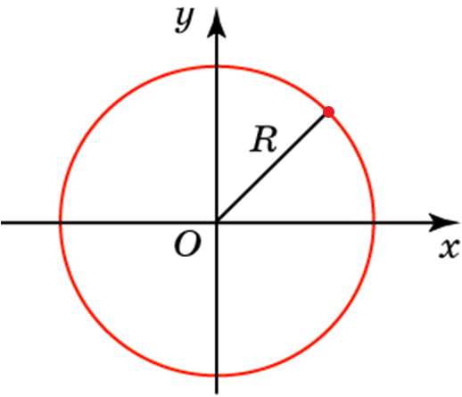
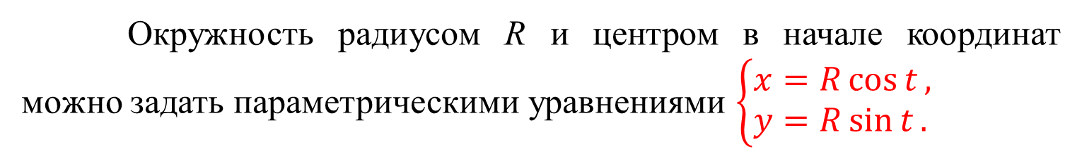
Окружность
Окружность радиусом R и центром в начале координат можно задать параметрическими уравнениями $\left\{\begin{aligned}&x=R\cos{t}, \\ &y=R\sin{t}.\end{aligned}\right.$
При изменении параметра t от 0 до 2π точка, двигаясь по окружности, делает один оборот против часовой стрелки, начиная и заканчивая в точке с координатами (R, 0). При дальнейшем увеличении параметра t точка будет многократно проходить по окружности в направлении против часовой стрелки.
Notes:
В режиме слайдов ответы появляются после кликанья мышкой

Slide 6
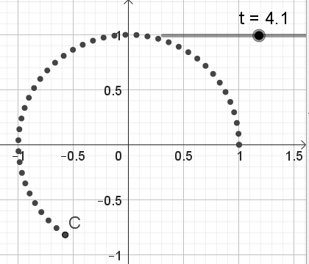
Для моделирования движения точки по единичной окружности в компьютерной программе GeoGebra нужно:
1) создать ползунок t, изменяющийся от 0 до 2Pi, и поставить шаг, например, 0.1;
2) в строке «Ввод» написать: C=(cos(t),sin(t)) нажать «Enter»;
3) в свойствах точки С выбрать опцию «Оставлять след»;
4) в свойствах ползунка выбрать опцию «Анимировать».
В результате на экране точка C будет двигаться по окружности с центром O(0, 0) и радиусом 1 и оставлять след.
Notes:
В режиме слайдов ответы появляются после кликанья мышкой

Slide 7
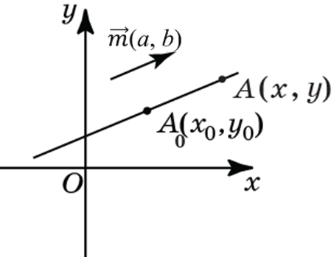
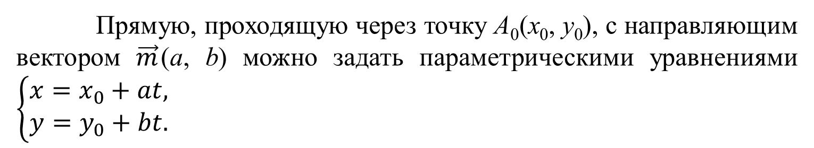
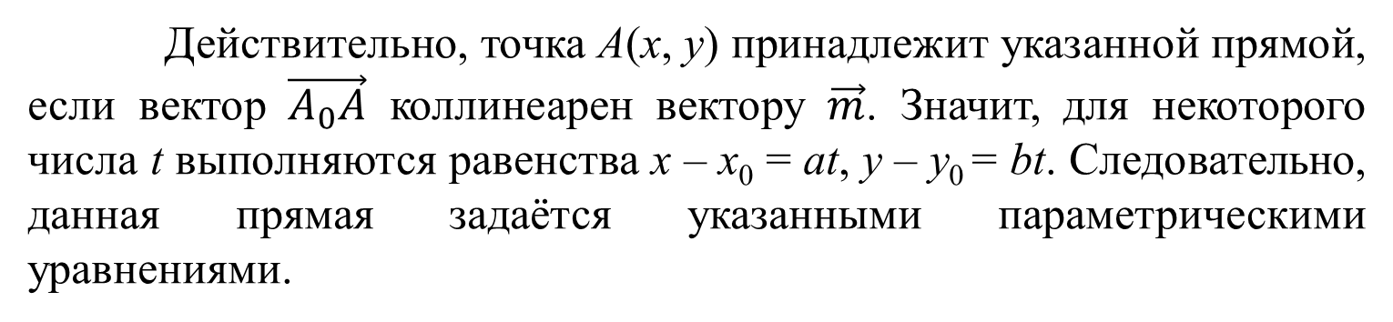
Прямая
Прямую, проходящую через точку A₀(x₀, y₀), с направляющим вектором $\vec{m}$(a, b) можно задать параметрическими уравнениями $\left\{\begin{aligned}x=x_{0}+at, \\ y=y_{0}+bt.\end{aligned}\right.$
Действительно, точка A(x, y) принадлежит указанной прямой, если вектор $\vec{A_{0}A}$ коллинеарен вектору $\vec{m}$. Значит, для некоторого числа t выполняются равенства x – x₀ = at, y – y₀ = bt. Следовательно, данная прямая задаётся указанными параметрическими уравнениями.
Notes:
В режиме слайдов ответы появляются после кликанья мышкой

Slide 8
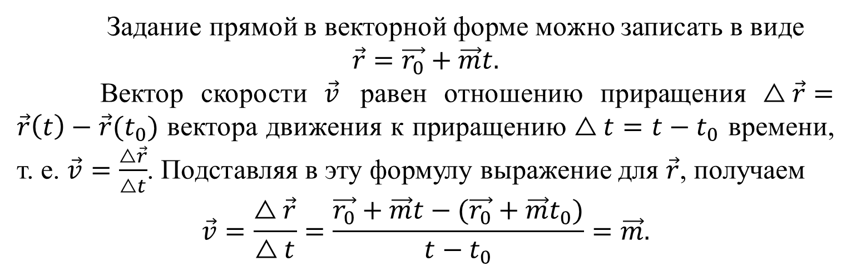
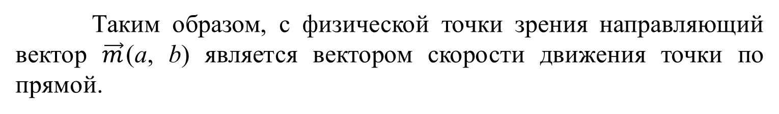
Задание прямой в векторной форме можно записать в виде
$$\vec{r}=\vec{r_{0}}+\vec{m}t.$$
Вектор скорости $\vec{v}$ равен отношению приращения $△\vec{r}=\vec{r}\left(t\right)−\vec{r}(t_{0})$ вектора движения к приращению $△t=t−t_{0}$ времени, т. е. $\vec{v}=\frac{△\vec{r}}{△t}$. Подставляя в эту формулу выражение для $\vec{r}$, получаем
$$\vec{v}=\frac{△\vec{r}}{△t}=\frac{\vec{r_{0}}+\vec{m}t−(\vec{r_{0}}+\vec{m}t_{0})}{t−t_{0}}=\vec{m}.$$
Таким образом, с физической точки зрения направляющий вектор $\vec{m}$(a, b) является вектором скорости движения точки по прямой.
Notes:
В режиме слайдов ответы появляются после кликанья мышкой

Slide 9
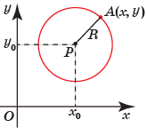

Упражнение 1
Напишите параметрические уравнения окружности с центром в точке P(x₀, y₀) и радиусом R.
Ответ: $\left\{\begin{aligned}&x=x_{0}+R\cos{t}, \\ &y=y_{0}+R\sin{t}.\end{aligned}\right.$
Notes:
В режиме слайдов ответы появляются после кликанья мышкой

Slide 10
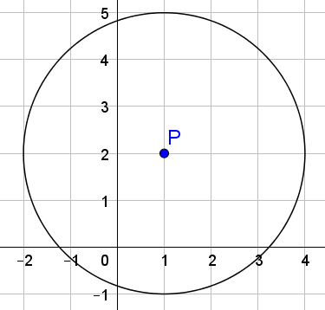

Упражнение 2
В компьютерной программе GeoGebra получите окружность с центром в точке P(1, 2) и радиусом 3, задав её параметрическими уравнениями.
Ответ. $\left\{\begin{aligned}&x=1+3\cos{t}, \\ &y=2+3\sin{t}.\end{aligned}\right.$
Notes:
В режиме слайдов ответы появляются после кликанья мышкой

Slide 11
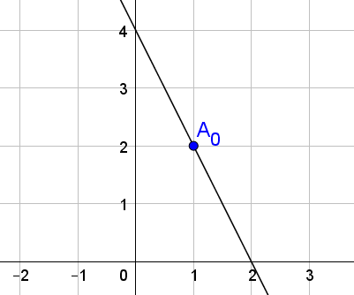
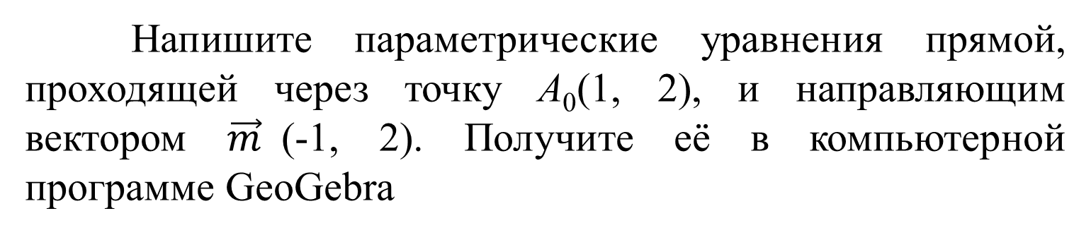

Упражнение 3
Напишите параметрические уравнения прямой, проходящей через точку A₀(1, 2), и направляющим вектором $\vec{m}$(-1, 2). Получите её в компьютерной программе GeoGebra
Ответ: $\left\{\begin{aligned}&x=1−t, \\ &y=2+2t.\end{aligned}\right.$
Notes:
В режиме слайдов ответы появляются после кликанья мышкой

Slide 12
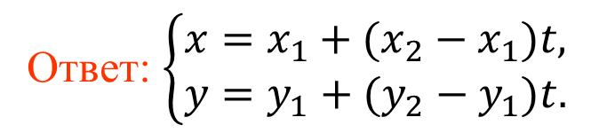
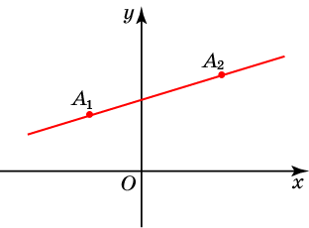
Упражнение 4
Напишите параметрические уравнения прямой, проходящей через точки A₁(x₁, y₁), A₂(x₂, y₂).
Ответ: $\left\{\begin{aligned}&x=x_{1}+(x_{2}−x_{1})t, \\ &y=y_{1}+(y_{2}−y_{1})t.\end{aligned}\right.$
Notes:
В режиме слайдов ответы появляются после кликанья мышкой

Slide 13
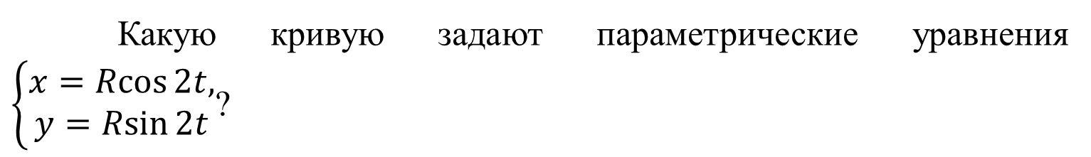
Упражнение 5
Какую кривую задают параметрические уравнения $\left\{\begin{aligned}x=\operatorname{Rcos}{2t,} \\ y=\operatorname{Rsin}{2t}\end{aligned}\right.$?
Ответ. Окружность.
Notes:
В режиме слайдов ответы появляются после кликанья мышкой

Slide 14
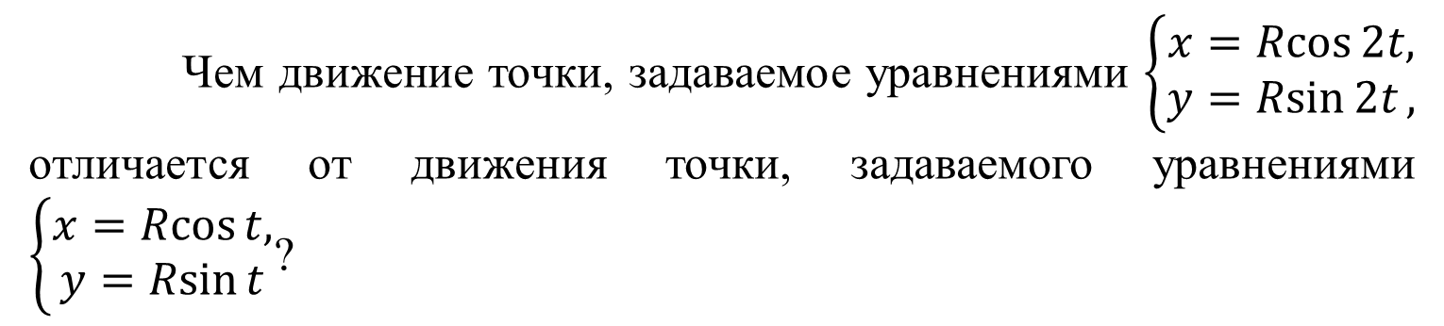
Упражнение 6
Чем движение точки, задаваемое уравнениями $\left\{\begin{aligned}x=\operatorname{Rcos}{2t,} \\ y=\operatorname{Rsin}{2t},\end{aligned}\right.$ отличается от движения точки, задаваемого уравнениями $\left\{\begin{aligned}x=\operatorname{Rcos}{t,} \\ y=\operatorname{Rsin}{t}\end{aligned}\right.$?
Ответ. Движение происходит в два раза быстрее.
Notes:
В режиме слайдов ответы появляются после кликанья мышкой

Slide 15
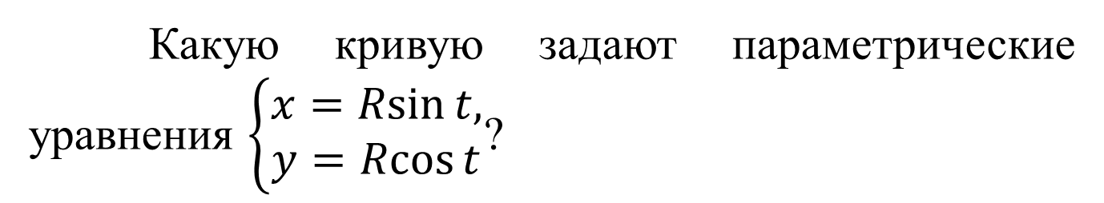
Упражнение 7
Какую кривую задают параметрические уравнения $\left\{\begin{aligned}x=\operatorname{Rsin}{t,} \\ y=\operatorname{Rcos}{t}\end{aligned}\right.$?
Ответ. Окружность.
Notes:
В режиме слайдов ответы появляются после кликанья мышкой

Slide 16
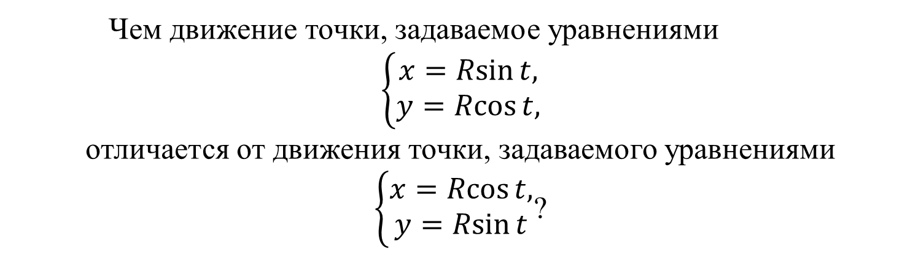
Упражнение 8
Чем движение точки, задаваемое уравнениями
$\left\{\begin{aligned}x=\operatorname{Rsin}{t,} \\ y=\operatorname{Rcos}{t,}\end{aligned}\right.$
отличается от движения точки, задаваемого уравнениями $\left\{\begin{aligned}x=\operatorname{Rcos}{t,} \\ y=\operatorname{Rsin}{t}\end{aligned}\right.$?
Ответ. Движение происходит в другую сторону.
Notes:
В режиме слайдов ответы появляются после кликанья мышкой

Slide 17
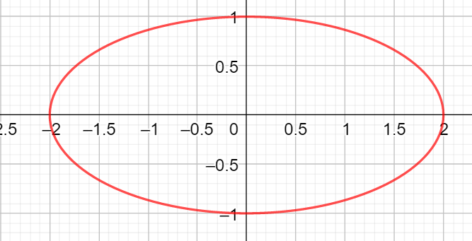
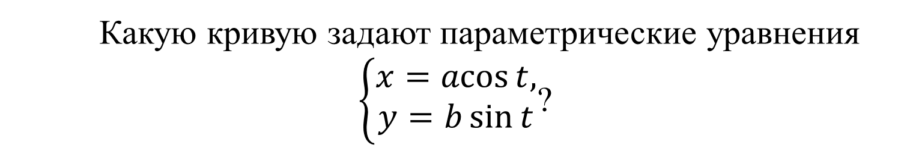
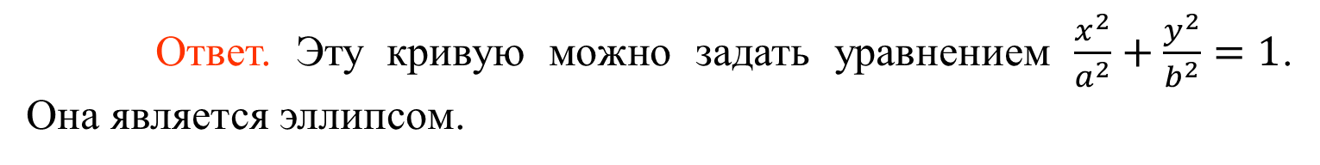
Упражнение 9
Какую кривую задают параметрические уравнения
$\left\{\begin{aligned}x=\operatorname{acos}{t,} \\ y=b\sin{t}\end{aligned}\right.$?
Ответ. Эту кривую можно задать уравнением $\frac{x^{2}}{a^{2}}+\frac{y^{2}}{b^{2}}=1$. Она является эллипсом.
Notes:
В режиме слайдов ответы появляются после кликанья мышкой

Slide 18
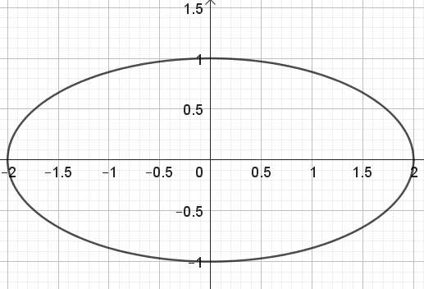
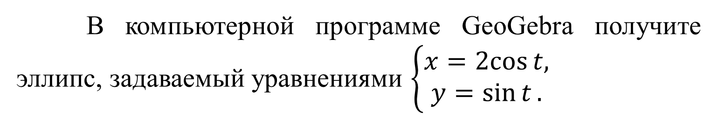
Упражнение 10
В компьютерной программе GeoGebra получите эллипс, задаваемый уравнениями $\left\{\begin{aligned}x=2cos{t,} \\ y=\sin{t}.\end{aligned}\right.$
Ответ.
Notes:
В режиме слайдов ответы появляются после кликанья мышкой

Slide 19
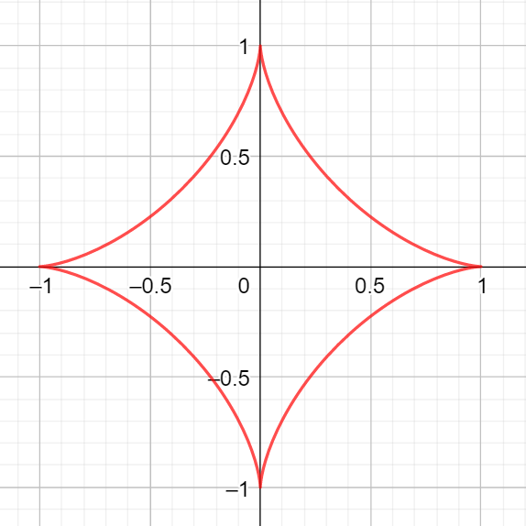
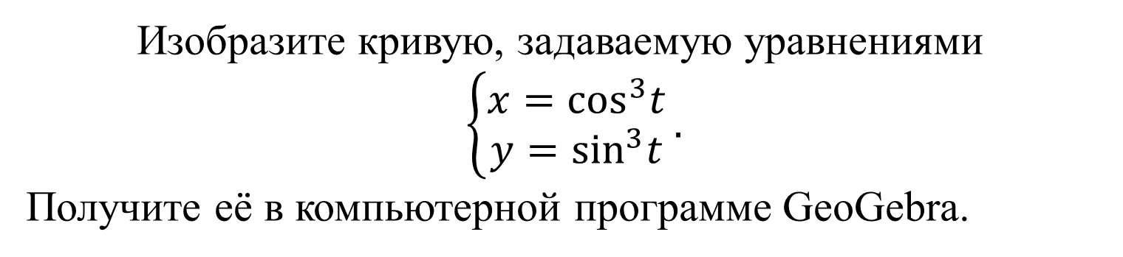
Упражнение 10
Изобразите кривую, задаваемую уравнениями
$\left\{\begin{aligned}x=\cos^{3}t \\ y=\sin^{3}t\end{aligned}\right..$
Получите её в компьютерной программе GeoGebra.
Ответ. Астроида.
Notes:
В режиме слайдов ответы появляются после кликанья мышкой

Slide 20
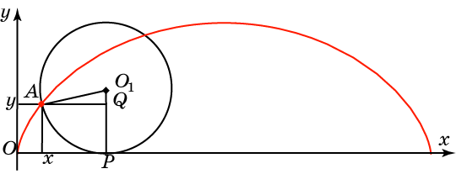
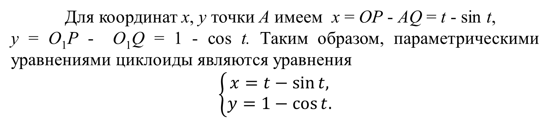
Циклоида
Найдем параметрические уравнения циклоиды. Предположим, что единичная окружность прокатилась по оси абсцисс от начала координат O до некоторой точки P. При этом точка, закреплённая на окружности, из начала координат переместилась в точку А. Поскольку дуга АР окружности при этом прокатилась по отрезку OР, то их длины равны, т. е. АР = OР = t.
Для координат x, y точки А имеем x = OP - AQ = t - sin t,
y = O₁P - O₁Q = 1 - cos t. Таким образом, параметрическими уравнениями циклоиды являются уравнения
$$\left\{\begin{aligned}x=t−\sin{t,} \\ y=1−\cos{t.}\end{aligned}\right.$$
Notes:
В режиме слайдов ответы появляются после кликанья мышкой

Slide 21
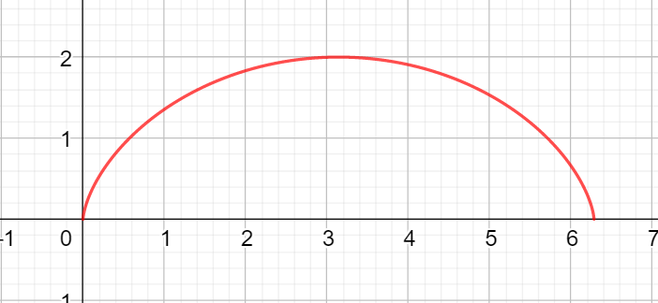
Для получения циклоиды в программе GeoGebra нужно cделать следующее.
1. В строке «Ввод» набрать: d=1 и нажать “Enter”.
2. В строке «Ввод» набрать: Кривая(t-dsin(t), 1-dcos(t),t,0,2Pi) и нажать “Enter”.
В результате на экране будет график циклоиды.
Задавая другие значения d, можно получить укороченную или удлиненную циклоиду.
Notes:
В режиме слайдов ответы появляются после кликанья мышкой

Slide 22
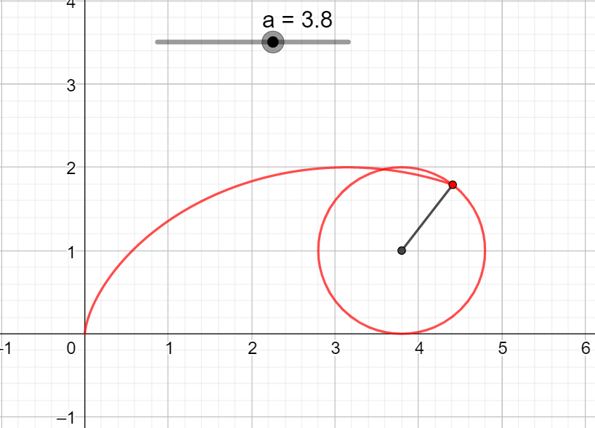
Для получения циклоиды, как траектории движения точки, нужно cделать следующее.
1. Создать ползунок a, изменяющийся от 0 до 2Pi.
2. Построить окружность с центром (a, 1) и радиусом 1.
2. Отметить на ней точку с координатами (a-sin(a), 1-cos(a)) и соединить её отрезком с центром окружности.
3. В строке «Ввод» набрать: Кривая(t-sin(t),1-cos(t),t,0,a) и нажать “Enter”.
4. Включить анимацию.
В результате окружность будет катиться по прямой, а отмеченная точка будет описывать циклоиду.
Notes:
В режиме слайдов ответы появляются после кликанья мышкой

Slide 23
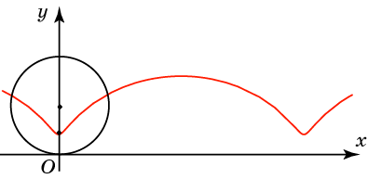
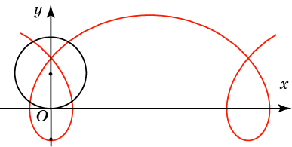
Трохоида
Трохоида – траектория движения точки, закрепленной на радиусе окружности, или его продолжении, когда эта окружность катится по прямой.
Если расстояние d от точки до центра окружности меньше 1, то кривая называется укороченной циклоидой.
Если d > 1, то кривая называется удлиненной циклоидой.
Notes:
В режиме слайдов ответы появляются после кликанья мышкой

Slide 24
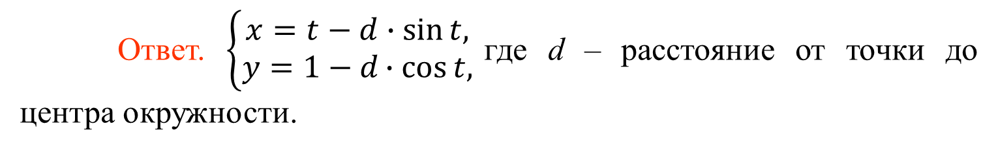
Упражнение 11
Найдите параметрические уравнения трохоиды.
Ответ. $\left\{\begin{aligned}x=t−d∙sin{t,} \\ y=1−d∙cos{t,}\end{aligned}\right.$где d – расстояние от точки до центра окружности.
Notes:
В режиме слайдов ответы появляются после кликанья мышкой

Slide 25
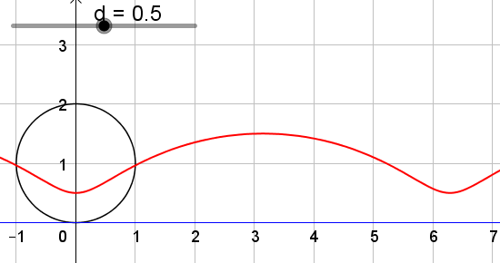
Упражнение 12
В компьютерной программе GeoGebra получите укороченную циклоиду для случая, когда d = 0,5.
Ответ.
Notes:
В режиме слайдов ответы появляются после кликанья мышкой

Slide 26
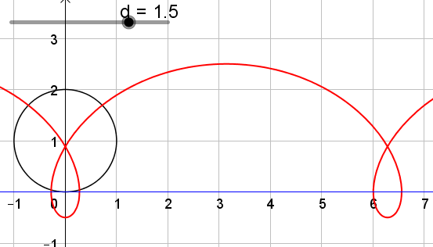
Упражнение 13
В компьютерной программе GeoGebra получите удлинённую циклоиду для случая, когда d = 1,5.
Ответ.
Notes:
В режиме слайдов ответы появляются после кликанья мышкой

Slide 27
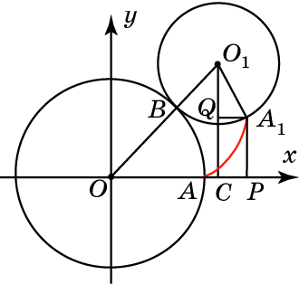
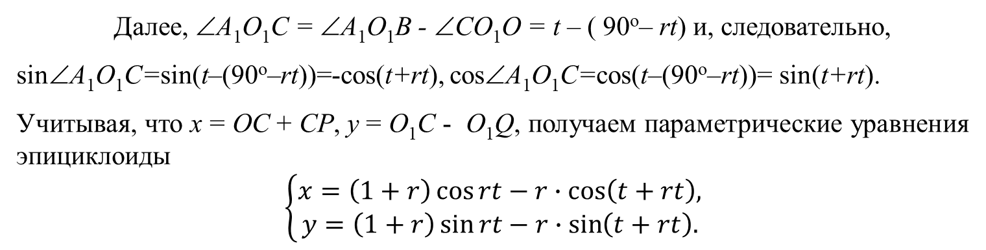
Рассмотрим эпициклоиду – траекторию движения точки, закреплённой на окружности, катящейся с внешней стороны по другой окружности.
Пусть центр O неподвижной единичной окружности является началом координат и точка A(1, 0) соответствует начальному моменту времени. Предположим, что катящаяся с внешней стороны окружность радиусом r, повернулась на угол, равный t. При этом точка A переместилась в точку A₁(x,y). Из равенства длин дуг AB и A₁B следует, что угол AOB равен rt.
Далее, ∠A₁O₁C = ∠A₁O₁B - ∠CO₁O = t – ( 90^{о}– rt) и, следовательно,
sin∠A₁O₁C=sin(t–(90^{о}–rt))=-cos(t+rt), cos∠A₁O₁C=cos(t–(90^{о}–rt))= sin(t+rt).
Учитывая, что x = OC + CP, y = O₁C - O₁Q, получаем параметрические уравнения эпициклоиды
$$\left\{\begin{aligned}x=\left(1+r\right)\cos{rt}−r∙\cos\left(t+rt\right), \\ y=\left(1+r\right)\sin{rt}−r∙\sin\left(t+rt\right).\end{aligned}\right.$$
Notes:
В режиме слайдов ответы появляются после кликанья мышкой

Slide 28
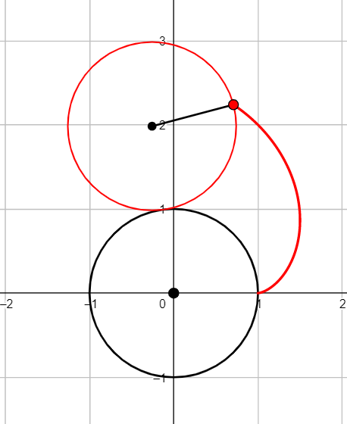
Для получения кардиоиды, как траектории движения точки, нужно cделать следующее.
1. Построить окружность с центром (0, 0) и радиусом 1.
2. Создать ползунок a, изменяющийся от 0 до 2Pi.
3. В строке «Ввод» набрать: r=1 и нажать “Enter”.
4. Построить окружность с центром ((1+r)cos(ra), (1+r)sin(ra)) и радиусом r.
5. Отметить на ней точку с координатами ((1+r)cos(ra)-rcos(a+ra), (1+r)sin(ra)-rsin(a+ra) и соединить её отрезком с центром окружности.
3. В строке «Ввод» набрать: Кривая((1+r)cos(rt)-rcos(t+rt), (1+r)sin(rt)-rsin(t+rt),t,0,a) и нажать “Enter”.
4. Включить анимацию.
В результате окружность будет катиться по прямой, а отмеченная точка будет описывать циклоиду.
Notes:
В режиме слайдов ответы появляются после кликанья мышкой

Slide 29
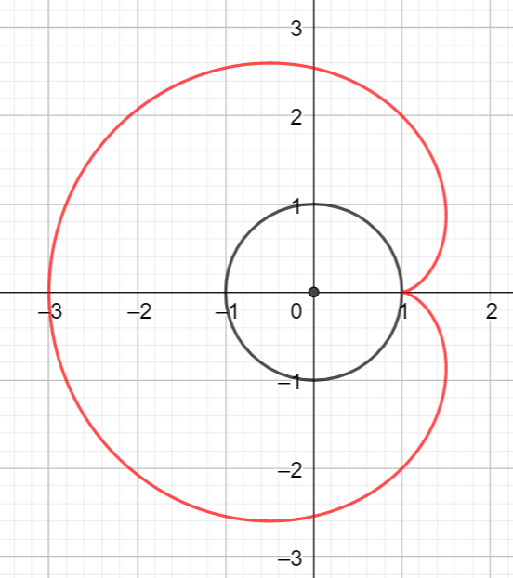
Упражнение 14
В компьютерной программе GeoGebra получите эпициклоиду, для которой r = 1. Что это за кривая?
Решение. В программе GeoGebra нужно cделать следующее.
1. Построить окружность с центром (0, 0) и радиусом 1.
2. В строке «Ввод» набрать:
Кривая(2cos(t)-cos(2t), 2sin(t)-sin(2t),t,0,2Pi) и нажать “Enter”.
В результате на экране будет искомая кривая. Это – кардиоида.
Notes:
В режиме слайдов ответы появляются после кликанья мышкой

Slide 30
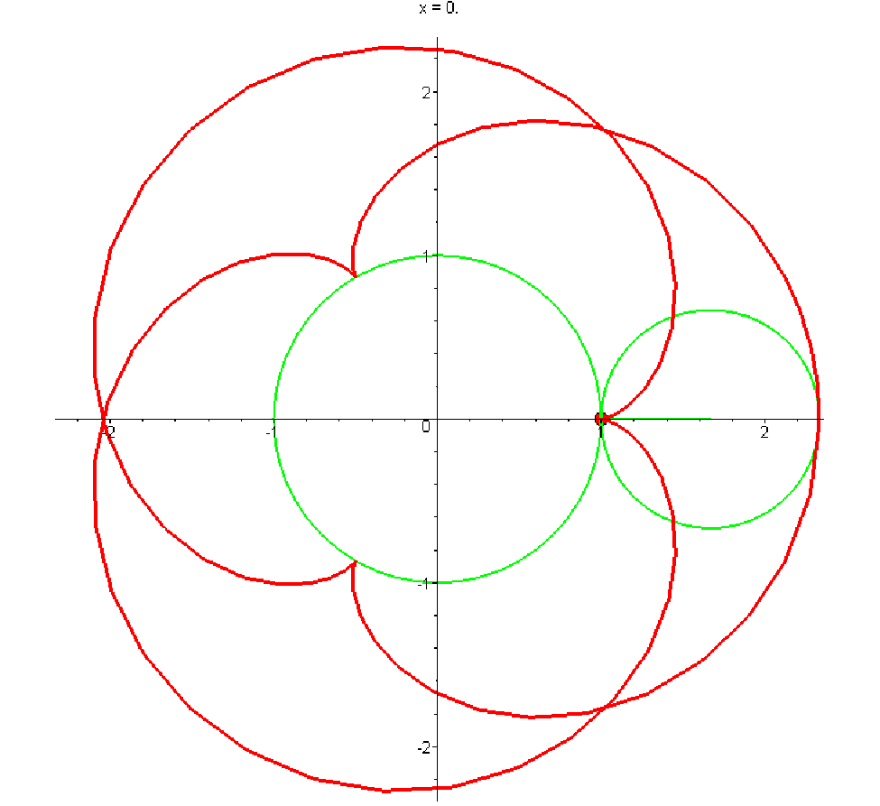
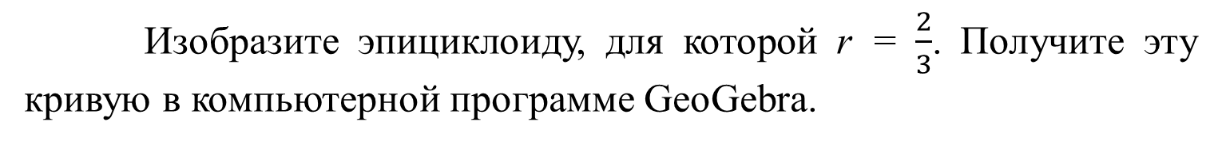
Упражнение 15
Изобразите эпициклоиду, для которой r = $\frac{2}{3}$. Получите эту кривую в компьютерной программе GeoGebra.
Ответ.
Notes:
В режиме слайдов ответы появляются после кликанья мышкой

Slide 31
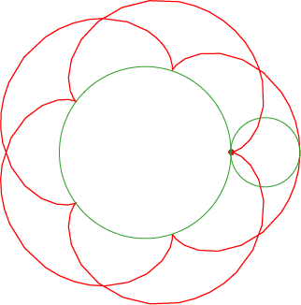
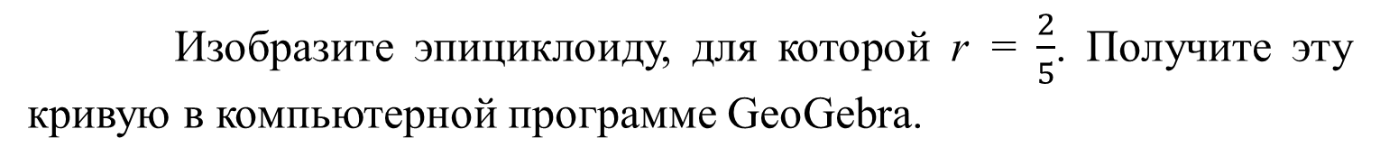
Упражнение 16
Изобразите эпициклоиду, для которой r = $\frac{2}{5}$. Получите эту кривую в компьютерной программе GeoGebra.
Ответ.
Notes:
В режиме слайдов ответы появляются после кликанья мышкой

Slide 32

Упражнение 17
Напишите параметрические уравнения удлинённой эпициклоиды, для которой расстояние от точки до центра катящейся окружности равно d > 1. В компьютерной программе GeoGebra получите удлинённую эпициклоиду, для которой r = 1, d = 1,5. Какая это кривая?
Ответ: $\left\{\begin{aligned}x=\left(1+r\right)\cos{rt}−d\cos\left(t+rt\right), \\ y=\left(1+r\right)\sin{rt}−d\sin\left(t+rt\right).\end{aligned}\right.$
Удлинённая кардиоида
Notes:
В режиме слайдов ответы появляются после кликанья мышкой

Slide 33

Упражнение 18
Напишите параметрические уравнения укороченной эпициклоиды, для которой расстояние от точки до центра катящейся окружности равно d < 1. В компьютерной программе GeoGebra получите удлинённую эпициклоиду, для которой r = 1, d = 0,5. Какая это кривая?
Ответ: $\left\{\begin{aligned}x=\left(1+r\right)\cos{rt}−d\cos\left(t+rt\right), \\ y=\left(1+r\right)\sin{rt}−d\sin\left(t+rt\right).\end{aligned}\right.$
Укороченная кардиоида
Notes:
В режиме слайдов ответы появляются после кликанья мышкой

Slide 34


Гипоциклоиды
Рассмотрим гипоциклоиду – траекторию движения точки, закреплённой на окружности, катящейся с внешней стороны по другой окружности.
Так же как и для эпициклоиды показывается, что уравнения гипоциклоиды имеют вид
$$\left\{\begin{aligned}x=\left(1−r\right)\cos{rt}+r∙\cos\left(t−rt\right), \\ y=\left(1−r\right)\sin{rt}−r∙\sin\left(t−rt\right).\end{aligned}\right.$$
Notes:
В режиме слайдов ответы появляются после кликанья мышкой

Slide 35



Упражнение 19
В компьютерной программе GeoGebra получите гипоциклоиду, для которой r = $\frac{1}{4}$. Что это за кривая?
Решение. В программе GeoGebra нужно в строке «Ввод» набрать:
Кривая($\left(3/4\right)cos({t/4)}+\left(1/4\right)\cos\left(3t/4\right)$,$\left(3/4\right)\sin{(t/4)}−\left(1/4\right)\sin\left(3t/4\right),$t,0,8Pi) и нажать “Enter”.
Это – астроида
Notes:
В режиме слайдов ответы появляются после кликанья мышкой

Slide 36


Упражнение 20
Изобразите гипоциклоиду, для которой r = $\frac{1}{3}$. В компьютерной программе GeoGebra получите эту кривую. Она называется кривой Штейнера
Ответ.
Notes:
В режиме слайдов ответы появляются после кликанья мышкой

Slide 37


Упражнение 21
Изобразите гипоциклоиду, для которой r = $\frac{2}{5}$. В компьютерной программе GeoGebra получите эту кривую.
Ответ.
Notes:
В режиме слайдов ответы появляются после кликанья мышкой

Slide 38

Упражнение 22
Напишите параметрические уравнения удлинённой гипоциклоиды, для которой расстояние от точки до центра катящейся окружности равно d > 1. В компьютерной программе GeoGebra получите удлинённую гипоциклоиду, для которой r = 0,25, d = 0,5. Какая это кривая?
Ответ: $\left\{\begin{aligned}x=\left(1−r\right)\cos{rt}+d\cos\left(t−rt\right), \\ y=\left(1−r\right)\sin{rt}−d\sin\left(t−rt\right).\end{aligned}\right.$
Удлинённая астроида
Notes:
В режиме слайдов ответы появляются после кликанья мышкой

Slide 39

Упражнение 23
Напишите параметрические уравнения укороченной эпициклоиды, для которой расстояние от точки до центра катящейся окружности равно d < 1. В компьютерной программе GeoGebra получите удлинённую эпициклоиду, для которой r = 0,25, d = 0,1. Какая это кривая?
Ответ: $\left\{\begin{aligned}x=\left(1−r\right)\cos{rt}+d\cos\left(t−rt\right), \\ y=\left(1−r\right)\sin{rt}−d\sin\left(t−rt\right).\end{aligned}\right.$
Укороченная астроида
Notes:
В режиме слайдов ответы появляются после кликанья мышкой

Slide 40


Упражнение 24
Изобразите удлинённую гипоциклоиду, для которой r = $\frac{2}{5}$, d = 1. В компьютерной программе GeoGebra получите эту кривую.
Ответ.
Notes:
В режиме слайдов ответы появляются после кликанья мышкой

Slide 41

Упражнение 25
Расстояние между портами A₁, A₂ на берегу моря равно 10 км. Из порта A₁ отплыл корабль в направлении, составляющем 60^{о} с направлением A₁A₂, со скоростью 15 км/ч. Из порта A₂ в то же время отплыл корабль в направлении, составляющем 30^{о} с направлением A₂A₁, со скоростью 20 км/ч.
1. Выясните, произойдёт ли столкновение этих кораблей.
2. Найдите наименьшее расстояние, которое будет между этими кораблями.
3. Найдите угол к направлению A₂A₁, под которым должен идти второй корабль, чтобы, не меняя курса, встретиться с первым кораблём.
Notes:
В режиме слайдов ответы появляются после кликанья мышкой

Slide 42


Решение с помощью GeoGebra
В компьютерной программе GeoGebra отметим точки A₁(0, 0) и A₂(10, 0).
Проведём прямые, заданные уравнениями $y=\sqrt{3}x, y=\frac{\sqrt{3}}{3}(10−x).$
Создадим ползунок t, изменяющийся от 0 до 60 с шагом 0,1.
Построим окружность с центром A₁, радиусом $\frac{15t}{60}$, и окружность с центром A₂, радиусом $\frac{20t}{60}$.
Найдём точки K₁, K₂ их пересечения соответственно с первой и второй прямыми. Они показывают место положения кораблей в момент времени t мин.
Найдём расстояние между точками K₁, K₂ в момент времени t.
Меняя значение t ползунка, найдём наименьшее расстояние между K₁, K₂. Оно примерно равно 1,2 км. Следовательно, корабли не столкнутся.
Notes:
В режиме слайдов ответы появляются после кликанья мышкой

Slide 43


Выясним, под каким углом к направлению A₂A₁ должен идти второй корабль, чтобы, не меняя курса, встретиться с первым кораблём.
Для этого отметим точки A₁(0, 0) и A₂(10, 0).
Проведём прямую, заданную уравнением $y=\sqrt{3}x.$
Создадим ползунок t, изменяющийся от 0 до 60 с шагом 0,1. Параметр t будем считать в минутах от начала движения.
Построим окружность с центром A₁, радиусом $\frac{15t}{60}$.
Найдём точку K₁ её пересечения с построенной прямой. Она показывает место положения корабля в момент времени t мин.
Проведём отрезок A₂K₁.
Найдём его длину s.
Найдём угол K₁A₂A₁.
Выберем инструмент «Текст».
В открывшемся окне поставим галочку в «LaTeX-формула» и напишем: v=\frac{s\cdot 60}t=.
После этого в «Объектах» выберем пустую рамку и в ней ннапишем: 60s/t (рис. 3).
Нажмём «ОК».
Notes:
В режиме слайдов ответы появляются после кликанья мышкой

Slide 44

В результате на экране появится соответствующая надпись, показывающая скорость второго корабля, с которой он должен двигаться, чтобы встретиться с первым кораблём.
Меняя значение t ползунка, найдём угол K₁A₂A₁, при котором скорость второго корабля приближённо равна 20 км/ч. Он примерно равен 40,5^{о} (рис. 4).
Notes:
В режиме слайдов ответы появляются после кликанья мышкой

Slide 45


Перейдём теперь к математическому решению этой задачи.
1. Рассмотрим треугольник A₁A₂C. Обозначим длины сторон A₁C, A₂C соответственно a₁, a₂. Имеет место равенство $a_{1}=\sqrt{3}a_{2}.$
Путь A₁C первый корабль пройдёт за $\frac{a_{1}}{15}$ ч. Путь A₂C второй корабль пройдёт за $\frac{a_{2}}{20}$ ч. Если бы произошло столкновение, то их время должно быть одинаковым, т. е. выполнялось бы равенство $\frac{a_{1}}{15}=\frac{a_{2}}{20}$. Но из равенства $a_{1}=\sqrt{3}a_{2}$ следует, что оно не выполняется. Значит, корабли не столкнутся.
Notes:
В режиме слайдов ответы появляются после кликанья мышкой

Slide 46

Рассмотрим общую ситуацию. Пусть из портов A₁(x₁, y₁), A₂(x₂, y₂) одновременно отплыли корабли K₁, K₂ в направлении и скоростью, задаваемыми направляющими векторами $\vec{m_{1}}\text{(}\text{a}\text{1}\text{, }\text{b}\text{1}\text{)}$, $\vec{m_{2}}\text{(}\text{a}\text{2}\text{, }\text{b}\text{2}\text{)}$. Движение этих кораблей задаётся параметрическими уравнениями
$\left\{\begin{aligned}x=x_{1}+a_{1}t, \\ y=y_{1}+b_{1}t,\end{aligned}\right.$ $\left\{\begin{aligned}x=x_{2}+a_{2}t, \\ y=y_{2}+b_{2}t.\end{aligned}\right.$
Квадрат расстояния между этими кораблями в момент времени t равен
$${(\left(x_{2}−x_{1}\right)+\left(a_{2}−a_{1}\right)t)}^{2}+{(\left(y_{2}−y_{1}\right)+\left(b_{2}−b_{1}\right)t)}^{2}.$$
Перепишем это выражение в виде квадратного трёхчлена
$$\left({\left(a_{2}−a_{1}\right)}^{2}+{\left(b_{2}−b_{1}\right)}^{2}\right)t^{2}+2\left(\left(x_{2}−x_{1}\right)\left(a_{2}−a_{1}\right)+\left(y_{2}−y_{1}\right)\left(b_{2}−b_{1}\right)\right)t+$$
${\left(x_{2}−x_{1}\right)}^{2}+{\left(y_{2}−y_{1}\right)}^{2}$.
Его наименьшее значение принимается в случае, если
$$t=−\frac{\left(x_{2}−x_{1}\right)\left(a_{2}−a_{1}\right)+\left(y_{2}−y_{1}\right)\left(b_{2}−b_{1}\right)}{{\left(a_{2}−a_{1}\right)}^{2}+{\left(b_{2}−b_{1}\right)}^{2}}.$$
Это значение равно
$${\left(x_{2}−x_{1}\right)}^{2}+{\left(y_{2}−y_{1}\right)}^{2}−\frac{{\left(\left(x_{2}−x_{1}\right)\left(a_{2}−a_{1}\right)+\left(y_{2}−y_{1}\right)\left(b_{2}−b_{1}\right)\right)}^{2}}{{\left(a_{2}−a_{1}\right)}^{2}+{\left(b_{2}−b_{1}\right)}^{2}}.$$
Notes:
В режиме слайдов ответы появляются после кликанья мышкой

Slide 47

В нашем случае x₁ = y₁ = 0, x₂ = 10, y₂ = 0, a₁ = $\frac{15}{2}$, b₁ = $\frac{15\sqrt{3}}{2}$, a₂ = $−10\sqrt{3}$, b₂ = 10. Подставляя эти значения в найденные выражения получим, что наименьшее значение квадрата расстояния между кораблями принимается в случае, если
$$t=\frac{10(10\sqrt{3}+\frac{15}{2})}{{\left(10\sqrt{3}+\frac{15}{2}\right)}^{2}+{\left(10−\frac{15\sqrt{3}}{2}\right)}^{2}}=\frac{4\sqrt{3}+3}{25}≈0,397 (ч)$$
Это значение равно
$$100−\frac{100{\left(10\sqrt{3}+\frac{15}{2}\right)}^{2}}{{\left(10\sqrt{3}+\frac{15}{2}\right)}^{2}+{\left(10−\frac{15\sqrt{3}}{2}\right)}^{2}}=100−{\left(4\sqrt{3}+3\right)}^{2}≈1,43.$$
Искомое наименьшее расстояние между кораблями приближённо равно квадратному корню из 1,43, т. е. приближённо равно 1,2 км. Это совпадает с приближённым значением этого расстояния, найденным с помощью программы GeoGebra.
Notes:
В режиме слайдов ответы появляются после кликанья мышкой

Slide 48



3. Выясним, под каким углом $φ$ к направлению A₂A₁ должен идти второй корабль, чтобы, не меняя курса, встретиться с первым кораблём.
Рассмотрим треугольник A₁A₂K₁.
За время t ч первый корабль пройдёт 15t км, A₁K = 15t. Для того, чтобы второй корабль встретился с первым, нужно, чтобы A₂K₁ = 20t.
Воспользуемся теоремой синусов, применённой к треугольнику A₁A₂K₁,
Получим равенство
$$\frac{\sin{φ}}{15t}=\frac{\sqrt{3}}{2∙20t}.$$
Следовательно, $\sin{φ}=\frac{3\sqrt{3}}{8}≈0,65$. Используя таблицу тригонометрических функций, находим $φ≈40,5°$. Это совпадает с приближённым значением угла $φ$, найденным с помощью программы GeoGebra.
Notes:
В режиме слайдов ответы появляются после кликанья мышкой

Slide 49

Упражнение 26
Расстояние между портами A₁, A₂ на берегу моря равно 10 км. Из порта A₁ отплыл корабль в направлении, составляющем 30^{о} с направлением A₁A₂, со скоростью 15 км/ч. Из порта A₂ в то же время отплыл корабль в направлении, составляющем 45^{о} с направлением A₂A₁, со скоростью 12 км/ч. Используя программу GeoGebra, выясните, произойдёт ли столкновение этих кораблей. Найдите наименьшее расстояние, которое будет между этими кораблями.
Notes:
В режиме слайдов ответы появляются после кликанья мышкой

Slide 50


Решение с помощью GeoGebra
В компьютерной программе GeoGebra отметим точки A₁(0, 0) и A₂(10, 0).
Проведём прямые, заданные уравнениями $y=\frac{\sqrt{3}}{3}x, y=10−x.$
Создадим ползунок t, изменяющийся от 0 до 60 с шагом 0,1.
Построим окружность с центром A₁, радиусом $\frac{15t}{60}$, и окружность с центром A₂, радиусом $\frac{12t}{60}$.
Найдём точки K₁, K₂ их пересечения соответственно с первой и второй прямыми. Они показывают место положения кораблей в момент времени t мин.
Найдём расстояние между точками K₁, K₂ в момент времени t.
Меняя значение t ползунка, найдём наименьшее расстояние между K₁, K₂. Оно примерно равно 458 м. Следовательно, корабли не столкнутся.
Notes:
В режиме слайдов ответы появляются после кликанья мышкой

